Slide 1


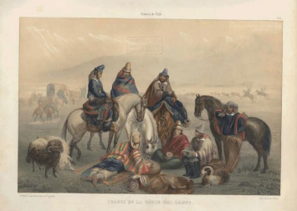

Personajes del Siglo XIX vistos por los artistas
2° básico
Lira
Rugendas
Gay
Mochi

Slide 2
objetivo
Comunicar y explicar sus impresiones de lo que sienten y piensan de obras de arte por variados medios. (OA 4)
actividad
Describen a diferentes personajes chilenos observados en dibujos, grabados y pinturas de Claudio Gay ,Mauricio Rugendas, Juan Mochi, Pedro Lira (aguatero, minero, vendedor y huaso, entre otros). Seleccionan a algunos de los personajes observados y escriben una historia acerca de ellos.

Slide 3


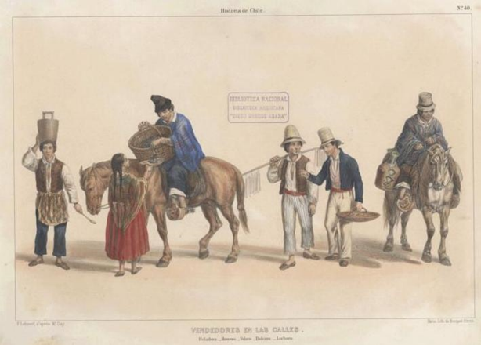
Adivina buen adivinador ¿qué están haciendo los personajes?
Assignment
About the Topic
Claudio Gay
Naturalista e historiador francés que estudió, dibujó y pintó la flora, fauna, personajes y paisajes chilenos.
En 1828, viaja a Chile, donde realiza clases y da a conocer la flora, fauna personajes y paisajes de un país casi desconocido, en esa época.
Su trabajo lo llevó a viajar a lo largo y ancho de Chile.
Describe here the topic of the section
Describe here the topic of the section
Vendedores en las calles, heladero, brevero, velero, dulcero, y lechero.

Slide 4

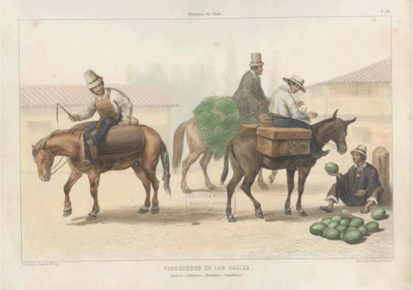
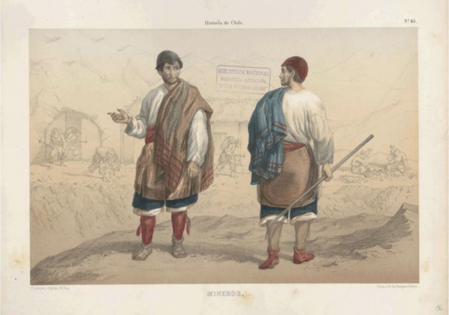
¿Qué están haciendo estos otros personajes?
Vendedores ambulantes, siglo XIX.
Mineros

Slide 5
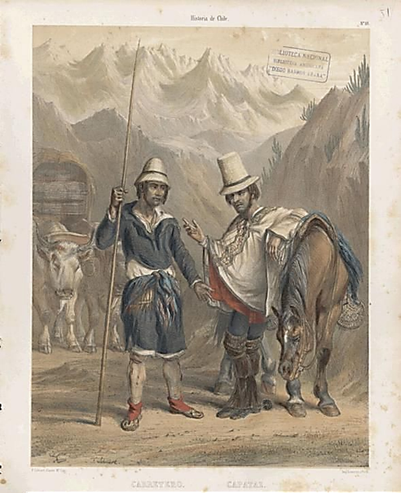

¿Qué hacían los carreteros y los capataces?
¿Qué animales usaban los carreteros para transportar las cosas?
¿Qué elementos del vestuario de los personajes te llaman la atención ?
¿Qué elementos de vestuario de los personajes usan actualmente los huasos?
Carretero y capataz

Slide 6
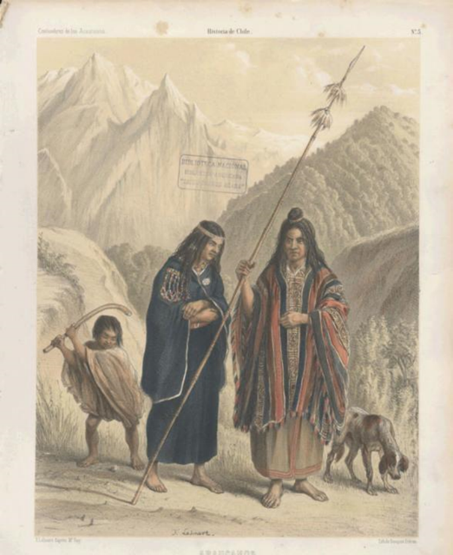
¿Qué elementos del paisaje nos hace pensar que los Mapuches vivían en el sur de Chile?
¿Ha cambiado la vestimenta de los Mapuches Mapuches en la actualidad? Explica.
Araucanos en el siglo XIX

Slide 7
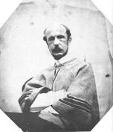
Mauricio Rugendas
Pintor y dibujante alemán, conocido por sus dibujos y pinturas de paisajes y personas de varios países latinoamericanos durante la primera mitad del siglo XIX.
Llega a Chile en 1834 y vive en Talca hasta 1845 donde desarrolla dibujos y pinturas que tienen como tema a campesinos, mapuches y paisajes de diferentes regiones.

Slide 8
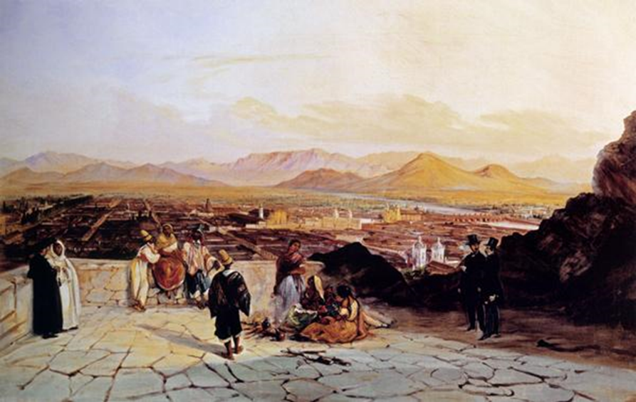
¿En qué ha cambiado Santiago?
Vista de Santiago desde el Santa Lucía

Slide 9
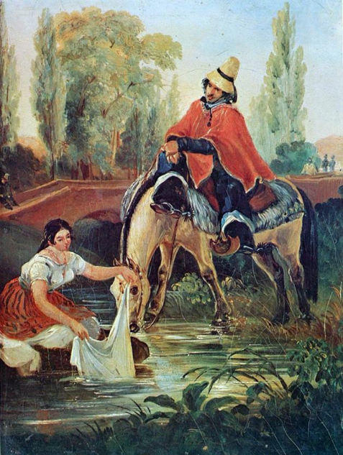
¿Por qué esta pintura se llamará «El Huaso y la Lavandera?
¿Qué están haciendo los personajes de la pintura?
¿ Sobre qué estarán conversando?
¿Qué pasaría si los personajes se pudieran mover?
El huaso y la Lavandera

Slide 10
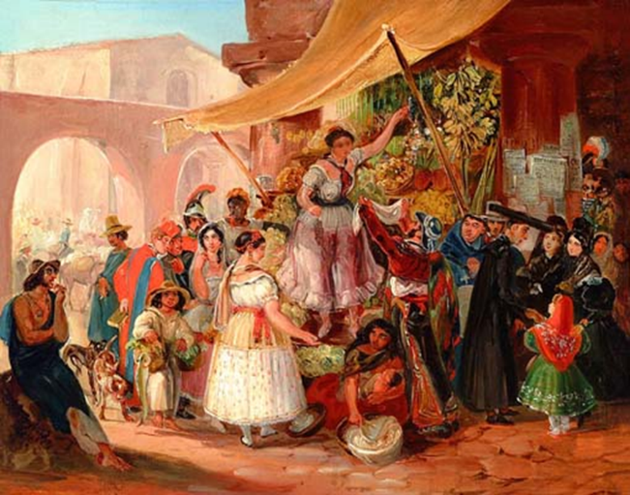
La Reina del Mercado

Slide 11
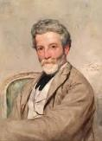
Juan Mochi
Pintor italiano que vivió en Chile por algunos años y fue uno de los directores de la academia de pintura de la época (siglo XIX).
Su pintura es realista y narra costumbres de nuestro país.

Slide 12
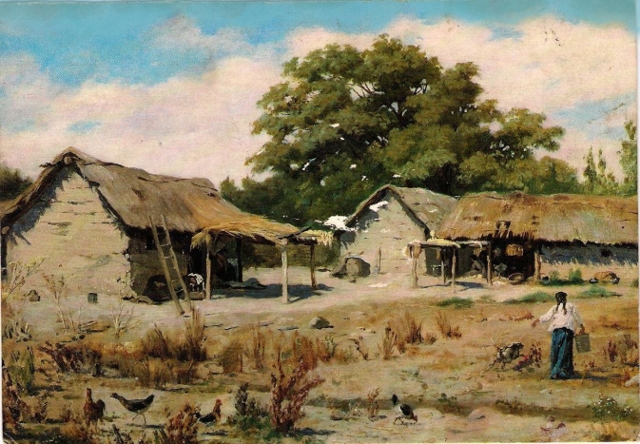
¿Qué les llama la atención de esta pintura?
Describan lo que esta pasando en ella.
Escena campesina

Slide 13
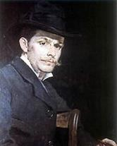
Pedro Lira
Fue un destacado pintor chileno que aportó al desarrollo cultural del país. Pintó paisajes, cuadros históricos y retratos, especialmente de mujeres.
Se caracterizó por pintar en diferentes estilos, pero las obras que observarán a continuación se clasifican dentro del realismo, cuyos temas son la realidad social en nuestro país.

Slide 14
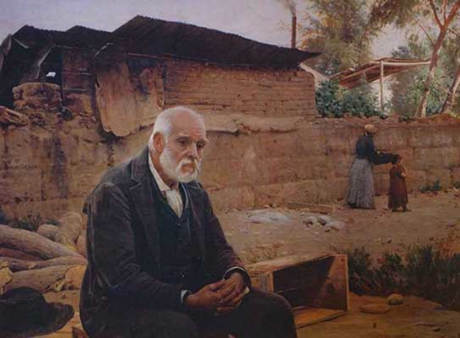
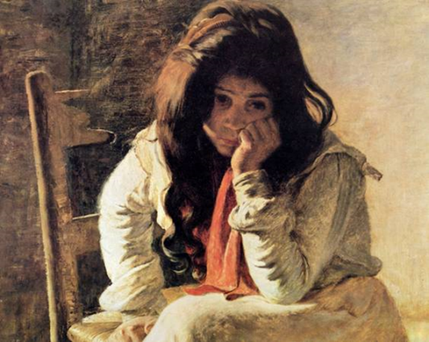
El Golondrinero
Mujer de pueblo

Slide 15
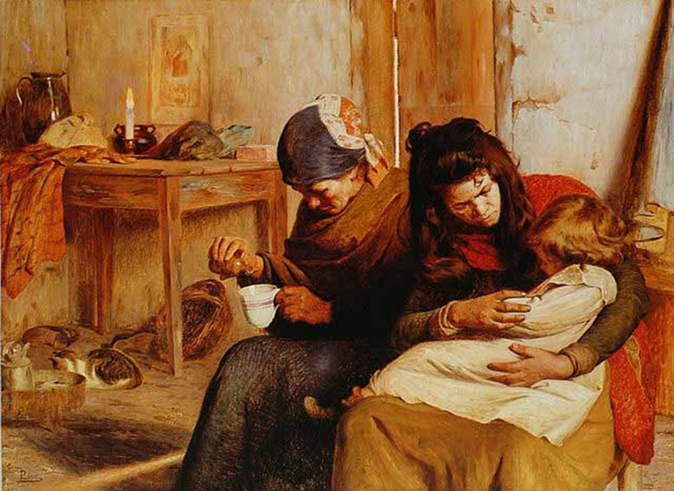
El Niño Enfermo

Slide 16

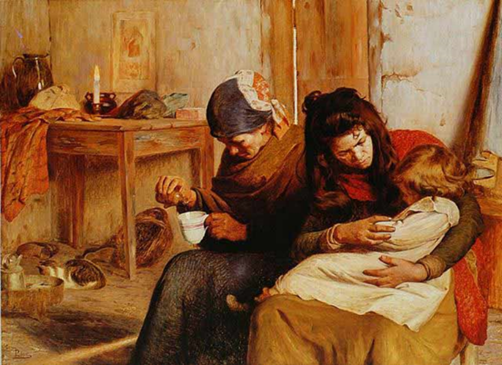

¿Cuáles son los temas de estas pinturas?
¿Qué te recuerdan?
¿Por qué estas pinturas son realistas?

Slide 17
Imágenes en memoriachilena.cl artistasvisualeschilenos.cl slidesgo.org

